Slide 3
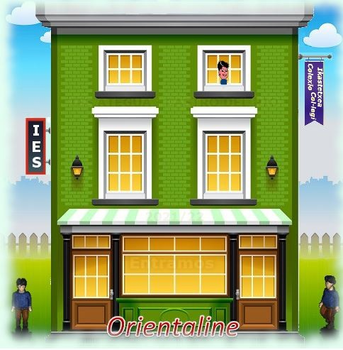
Blog El Orienta IES LUÍS SEOANE
OrientaLine

Slide 4
EDUCACIÓN SECUNDARIA POSTOBRIGATORIA
O bacharelato é unha das ensinanzas que conforman a educación secundaria postobrigatoria, xunto coa formación profesional de grao medio, as ensinanzas artísticas profesionais, tanto de música e de danza como de artes plásticas e deseño de grao medio, e as ensinanzas deportivas de grao medio.

Slide 5
CICLOS FORMATIVOS DE FORMACIÓN PROFESIONAL

Slide 6
PROBAS DE ACCESO A CICLOS DE FP: - CM: Persoas que non cumpran os requisitos académicos esixidos para acceder a un Ciclo Medio (non posúan o título de Graduado en ESO nin o de Ciclo Básico) e teñan dezasete anos ou os fagan no ano natural de realización da proba. https://www.edu.xunta.gal/fp/acceso-grao-medio - CS: Persoas que non cumpran os requisitos académicos esixidos para acceder a un Ciclo Superior (non posúan o título de Bacharel nin o de Ciclo Medio) e teñan dezanove anos ou os fagan no ano natural de realización da proba. https://www.edu.xunta.gal/fp/acceso-grao-superior

Slide 7
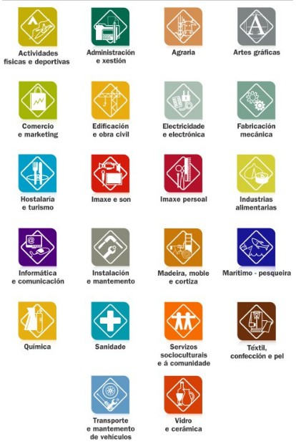
FAMILIAS PROFESIONAIS DA FP: Folletos informativos

Slide 8
VINCULACIÓN DA MODALIDADE DE BACHARELATO NA ADMISIÓN DE CICLOS SUPERIORES
Criterios de selección cando a demanda de prazas supera a oferta:
1º. Alumnado con título de bacharelato da modalidade preferente, e coas materias vinculadas, que se determina no currículo do ciclo. A nota media, de maior a menor, das materias vinculadas empregarase nos casos de empate da nota media do bacharelato.
2º. Alumnado con título de bacharelato da modalidade preferente, pero sen algunha das materias vinculadas, que se determina no currículo do ciclo.
3º. Alumnado con título de bacharelato sen modalidade preferente das determinadas no currículo do ciclo.

Slide 9
BACHARELATO LOMLOE
1º CURSO

Slide 11
CARACTERÍSTICAS
ACCESO | . Co Título ESO . Co Título de Técnico ou Técnico Superior de FP, Técnico de Artes Plásticas e Deseño, Técnico Deportivo
MODALIDADES OU VÍAS | CIENCIAS E TECNOLOXÍA HUMANIDADES E CIENCIAS SOCIAIS ARTES : ARTES PLÁSTICA, IMAXE E DESEÑO/MÚSICA E ARTES ESCÉNICAS XERAL
DURACIÓN | 1º e 2º que poderán cursarse polo réxime ordinario en 4 anos (consecutivos ou non) Poderá flexibilizarse en 3 cursos en determinadas condición: deportista alto nivel ou alto rendimento, simultaneade con estudos de Música ou Danza, NEAE, otras…
RÉXIMES | ORDINARIO ADULTOS (Presencial, Semipresencial ou Distancia) Proba libre (maiores de 20 anos de idade)
TIPO DE MATERIAS | Materias comúns; Materias específicas da modalidade elixida, obrigatorias e de opción, e materias optativas.
SAÍDAS | Graos universitarios Ciclos Superiores Estudos superiores de Ensinanzas de Réxime Especial e Ensinanzas Deportivas Outros: Forzas e corpos da seguridade, Oposicións

Slide 13
MATERIAS 1º DE BACHARELATO
MATERIAS COMÚNS
• Lingua Castelá e Literatura I (3 h.)
• Lingua Galega e Literatura I (3 h)
• Lingua Estranxeira I (3 h.)
• Filosofía (3 h.)
• Educación Física (3 h.)
• Relixión/Libre disposición de centro (1h.)

Slide 14
MATERIAS DE MODALIDADE 1º DE BACHARELATO
Modalidade de Artes na vía Artes Plásticas, Imaxe e Deseño: Debuxo Artístico I.
Modalidade de Artes na vía Música e Artes Escénicas: Análise Musical I ou Artes Escénicas I.
Modalidade de Ciencias e Tecnoloxía : Matemáticas I.
Modalidade de Humanidades e Ciencias Sociais: Latín I ou Matemáticas Aplicadas ás Ciencias Sociais I.
Modalidade Xeral: Matemáticas Xerais.

Slide 15
MATERIAS DE OPCIÓN E MATERIAS OPTATIVAS
En todas as modalidades cursaránse 2 materias de opción.
Todo o alumnado debe cursar unha materia optativa
Só se poderá limitar a elección de materias específicas da modalidade ou, de ser o caso, da vía por parte do alumnado cando haxa un número insuficiente deste para algunha das materias ou vías.

Slide 16
MATERIA DE MODALIDADE 1º BACH (1)
HUMANIDADES E CCAS. SOCIAIS |  |  | CIENCIA E TECNOLOXÍA |  |  | XERAL
a)Mat. Aplicadas ás Ccas. Sociais I b)Latín I |  |  | Matemáticas I |  |  | Matemáticas xerais I
MATERIAS DE OPCIÓN ( 2)
Econom. |  |  | Física-Química |  |  | Eco, Emprende e Actv empres
Literatura Univ. |  |  | ELEXIR (1) |  |  | ELEXIR (1)
Hª Mundo Contemp. |  |  | BioXeo-Ccas Ambientais |  |  | De modalidade doutra opción (entre as indicadas)
Grego I |  |  | Debuxo Técnico I
Mat. Aplicadas ás Ccas. Sociais I |  |  | Tecnoloxía e Enxeñaria I |  |  | Linguaxe e Práctica musical
Latín I
MATERIAS OPTATIVAS (1)
Anatomía Aplicada. | Antropoloxía | Cultura Científica | Cultura Científica | 2ªLingua Estranxeira I | Lª Galega do S. XX e da Actualidade | Lª Galega do S. XX e da Actualidade | TIC I | Materia de modalidade / Linguaxe e Práctica Musical

Slide 17
PROMOCIÓN
As alumnas e os alumnos acadarán a promoción de primeiro a segundo de bacharelato cando superen as materias cursadas ou teñan avaliación negativa en dúas materias como máximo.
As alumnas e os alumnos do primeiro curso de bacharelato que non cumpran as condicións de promoción establecidas deberán matricularse de todas as materias e repetir o curso na súa totalidade.

Slide 18
MATERIAS PENDENTES
O alumnado que acade a promoción ao segundo curso con materias pendentes deberá matricularse delas e cursalas ao longo do curso.
A avaliación destas materias terá que ser anterior á das materias de segundo curso.
Continuidade entre materias de bacharelato: por exemplo Debuxo Artístico I e Debuxo Artístico II… Física e Química ( de 1º) e Física (2º) ou Química (2º), Bioloxía, Xeoloxía e Ciencias Ambientais (de 1º) e Bioloxía (2º) ou Ciencias Ambientais (2º). A superación das materias de segundo curso que se indican estará condicionada á superación das correspondentes materias de primeiro curso indicadas por implicar continuidade.

Slide 19
TÍTULO DE BACHAREL
Para obter o título de bacharel cumprirá a avaliación positiva en todas as materias dos dous cursos de bacharelato.
Excepcionalmente, o equipo docente poderá decidir a obtención do título de bacharel por unha alumna ou un alumno que superase todas as materias, agás unha, sempre que se cumpran ademais todas as condicións seguintes:
a) Que o equipo docente considere que a alumna ou o alumno alcanzou as competencias clave e os obxectivos vinculados a ese título.
b) Que non se produciu unha inasistencia continuada e non xustificada por parte da alumna ou do alumno na materia.
c) Que a alumna ou o alumno se presentou ás probas e realizou as actividades necesarias para a súa avaliación, incluídas as da convocatoria extraordinaria.
d) Que a media aritmética das cualificacións obtidas en todas as materias da etapa cursadas que, como mínimo, se requiran para a obtención do título pola modalidade pola que se remata sexa igual ou superior a cinco.
Neste caso, para os efectos do cálculo da cualificación final da etapa, considerarase a nota numérica obtida na materia non superada.

Slide 20
BACHARELATO LOMLOE
2º CURSO

Slide 21
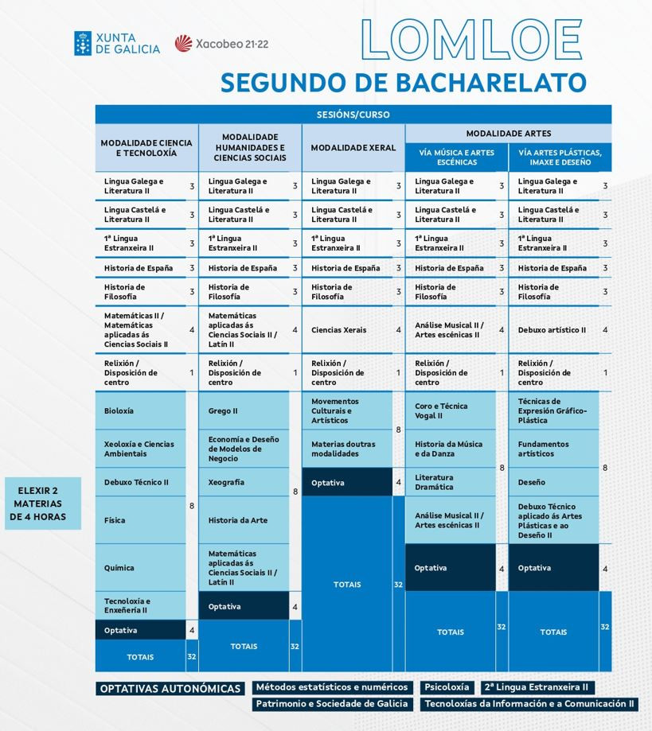

Slide 22
MATERIAS 2º DE BACHARELATO
MATERIAS COMÚNS
• Lingua Castelá e Literatura II (3 h.)
• Lingua Galega e Literatura II (3 h)
• Lingua Estranxeira II (3 h.)
• Historia da Filosofía (3 h.)
• Historia de España (3 h.)
• Relixión/Libre disposición de centro (1h.)

Slide 23
MATERIAS DE MODALIDADE 2º DE BACHARELATO (1) 4h.
HUMANIDADES E CIENCIAS SOCIAIS |  |  | CIENCIA E TECNOLOXÍA |  |  | XERAL
Mat. Aplicadas ás Ccas Sociais II/Latín II (4h.) |  |  | Matemáticas II /Matemáticas Aplic II (4h.) |  |  | Ciencias Xerais (4h.)
MATERIAS DE OPCIÓN (2) 4h.
Empresa e Deseño de Modelo de Negocio (4h.) |  |  | Bioloxía (4h.) |  |  | Movimentos culturais e artísticos (4h.)
Hª da Arte (4h.) |  |  | Física (4h.) |  |  | Materias doutras modalidades (4h.)
Xeografía (4h.) |  |  | Química
Grego II (4h.) |  |  | Xeoloxía e Ciencias Ambientais II (4h.)
Latín II (4h.) |  |  | Tecnoloxía e Enxeñaría II (4h.)
Matemáticas Aplicadas ás Ccas Sociais II (4h.) |  |  | Debuxo Técnico II (4h.)
MATERIAS OPTATIVAS (1) 4 h.
Métodos Estatísticos é Numéricos | Psicoloxía | TIC II | Psicoloxía | Xeografía, Historia, Arte e Patrimonio de Galicia. | 2ª Lingua Estranxeira | Xeografía, Historia, Arte e Patrimonio de Galicia. | 1 materia de modalidade

Slide 24
MATERIAS DE MODALIDADE 2º DE BACHARELATO (ELEXIR 1) 4 horas
HUMANIDADES E CIENCIAS SOCIAIS |  |  | CIENCIA E TECNOLOXÍA |  |  | XERAL
Mat. Aplicadas ás Ccas Sociais II/Latín II |  |  | Matemáticas II |  |  | Ciencias Xerais
MATERIAS DE OPCIÓN (ELEXIR 2) 4 horas
Empresa e Deseño de Modelo de Negocio |  |  | ELEXIR 1 OPCIÓN |  |  | Movimentos culturais e artísticos
Hª da Arte |  |  | a)Bioloxía + Química |  |  | Hª da Arte
Xeografía |  |  | b) Física+ Debuxo Téc II |  |  | Empresa e Deseño de Modelo de Negocio
Grego II |  |  | c) Física +Química |  |  | Bioloxía
Mat. Aplicadas II |  |  | d) Bioloxía+ Xeoloxía e Ciencias Ambientais II
Latín II |  |  | e) Física+ Tecnoloxía e Enxeñaría II
MATERIAS OPTATIVAS (ELEXIR 1) 4 horas
Métodos Estatísticos é Numéricos | Psicoloxía | TIC II | Psicoloxía | Xeografía, Historia, Arte e Patrimonio de Galicia | 2ª Lingua Estranxeira | Xeografía, Historia, Arte e Patrimonio de Galicia. | Tecnoloxía e Enxeñaría II | 1 materia de modalidade

Slide 25
VINCULACIÓN DAS MATERIAS DE 2º DE BACHARELATO COAS CARREIRAS UNIVESITARIAS
TÁBOA DE PONDERACIÓNS CURSO 2023-24: Ligazón
PROPOSTA DE PONDERACIÓNS PROVISORIAS CURSO 2024-25 E SEGUINTES: Ligazón

Slide 34
Belas Artes
Filoloxía Aplicada Galega e Española
Español: Estudos Lingüísticos e Literarios
Filoloxía Clásica
Filosofía
Galego e Portugués: Estudos Lingüísticos e
Historia
Historia da Arte
Inglés: Estudos Lingüísticos e Literarios
Lingua e Literatura Españolas
Lingua e Literatura Galegas
Lingua e Literatura Inglesas
Linguas e Literaturas Modernas
Linguas Estranxeiras
Tradución e Interpretación
Xeografía e Historia
Xestión Cultural
Xestión Dixital da Información e Documentación

Slide 35
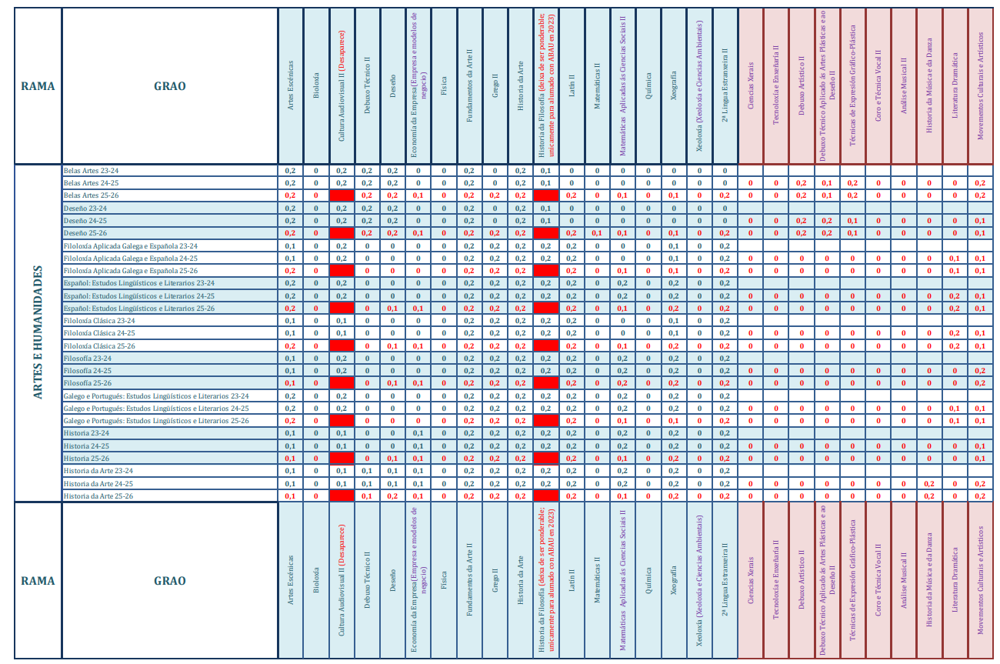

Slide 36
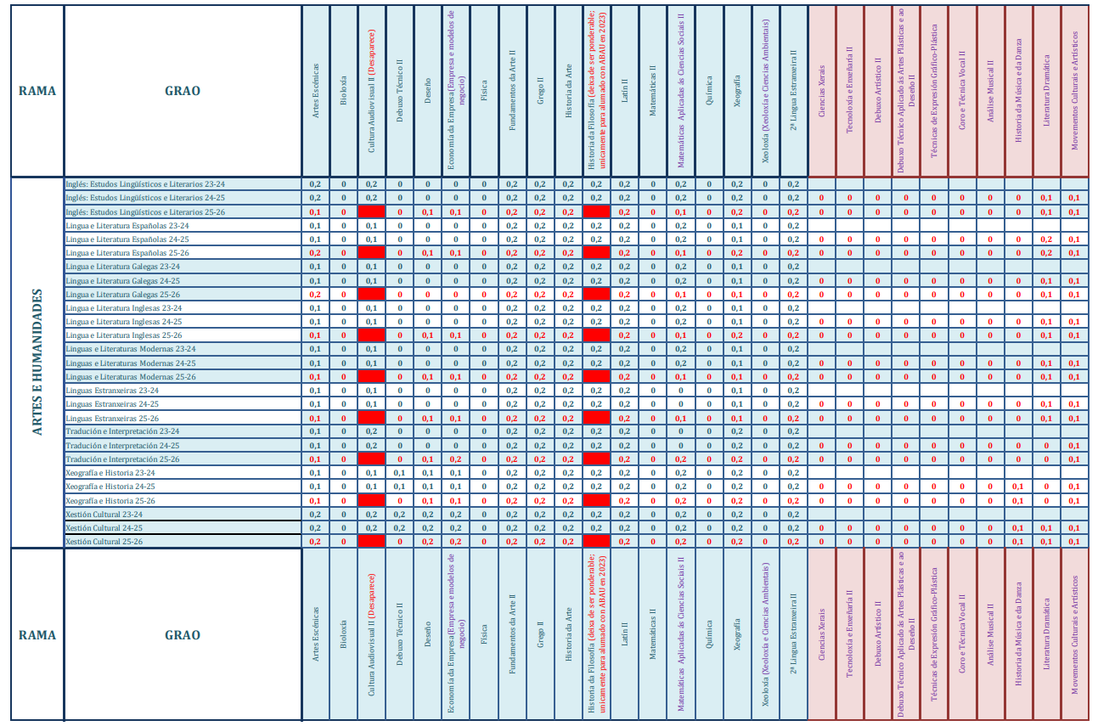

Slide 38
. BIOLOXÍA
. BIOTECNOLOXÍA
. BIOQUÍMICA
. CIENCIAS AMBIENTAIS
. CIENCIAS DO MAR
. CIENCIA E TECNOLOXÍA DOS ALIMENTOS
. FÍSICA
. MATEMÁTICAS
. NANOCIENTA E NANOTECNOLOXÍA
. QUÍMICA

Slide 39
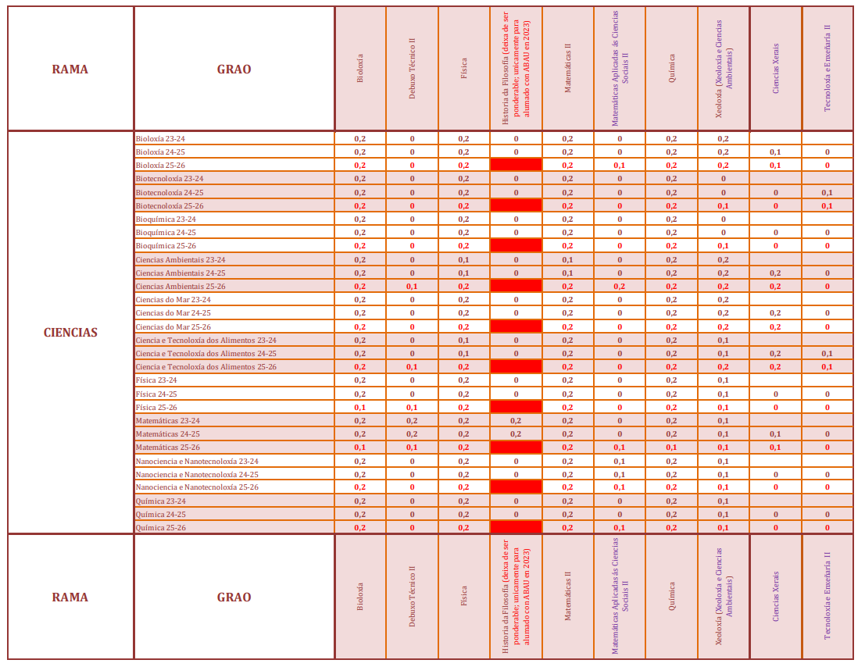

Slide 41
Enfermaría
Farmacia
Fisioterapia
Logopedia
Medicina
Nutrición Humana e Dietética
Odontoloxía
Óptica e Optometría
Podoloxía
Psicoloxía
Terapia Ocupacional
Veterinaria

Slide 42
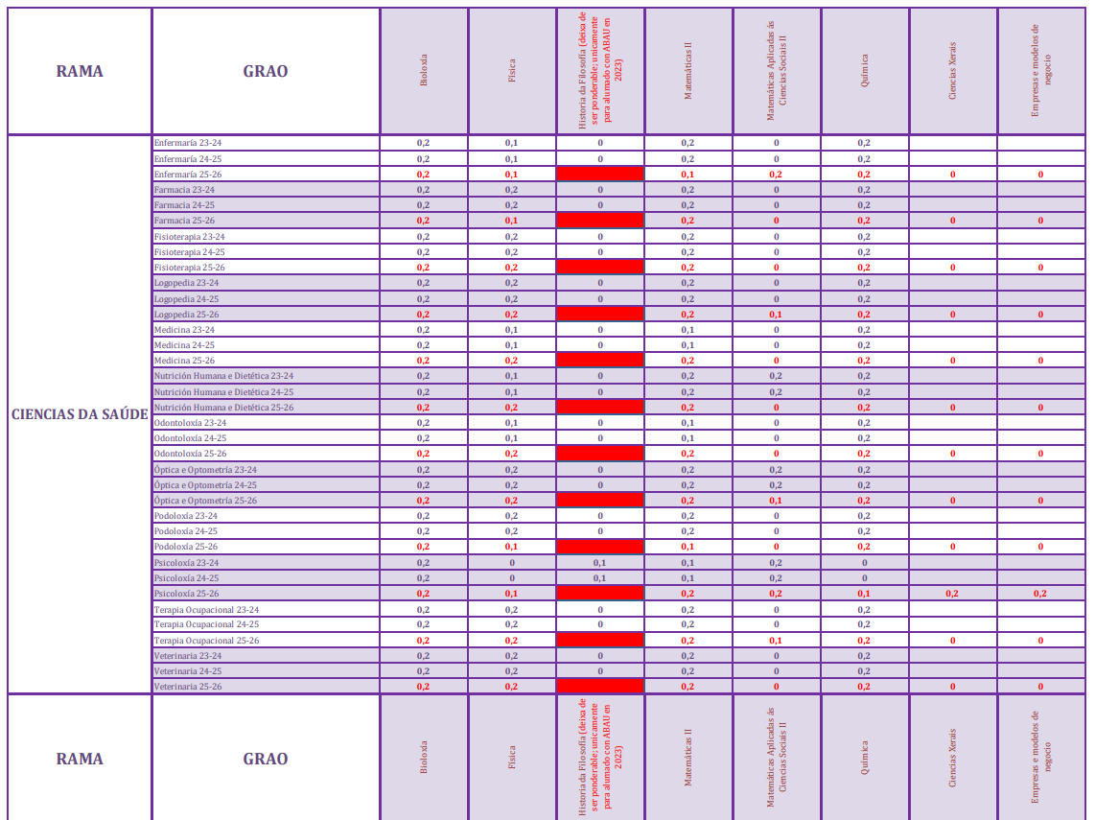

Slide 43
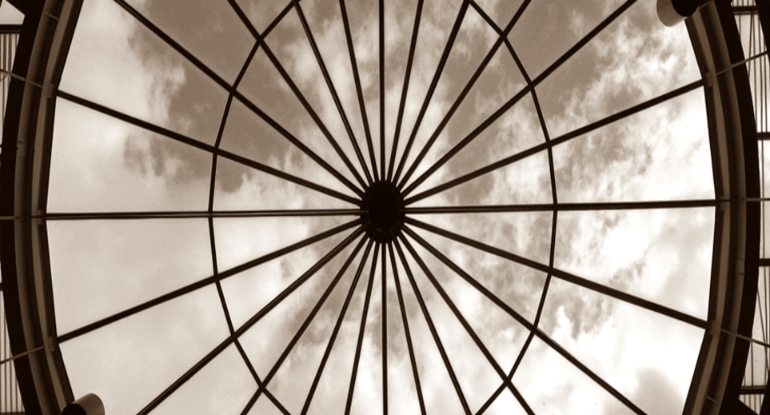

Slide 44
Arquitectura Técnica
Ciencia e Enxeñería de Datos
Enxeñaría Aeroespacial
Enxeñaría Agraria
Enxeñaría Agrícola e Agroalimentaria
Enxeñaría Biomédica
Enxeñaría Civil
Enxeñaría da Enerxía
Enxeñaría de Obras Públicas
Enxeñaría de Procesos Químicos Industriais
Enxeñaría de Tecnoloxías de Telecomunicación
Enxeñaría dos Recursos Mineiros e Enerxéticos
Enxeñaría Eléctrica
Enxeñaría Electrónica Industrial e Automática
Enxeñaría en Deseño Industrial e Desenvolvemento do Produto
Enxeñaría en Organización Industrial
Enxeñaría en Química Industrial
Enxeñaría en Tecnoloxías Industriais
Enxeñaría Forestal
Enxeñaría Forestal e do Medio Natural
Enxeñaría Informática
Enxeñaría Mecánica
Enxeñaría Naval e Oceánica
Enxeñaría Química
Estudos de Arquitectura
Intelixencia Artificial
Máquinas Navais
Náutica e Transporte Marítimo
Paisaxe
Robótica
Tecnoloxía da Enxeñaría Civil

Slide 45
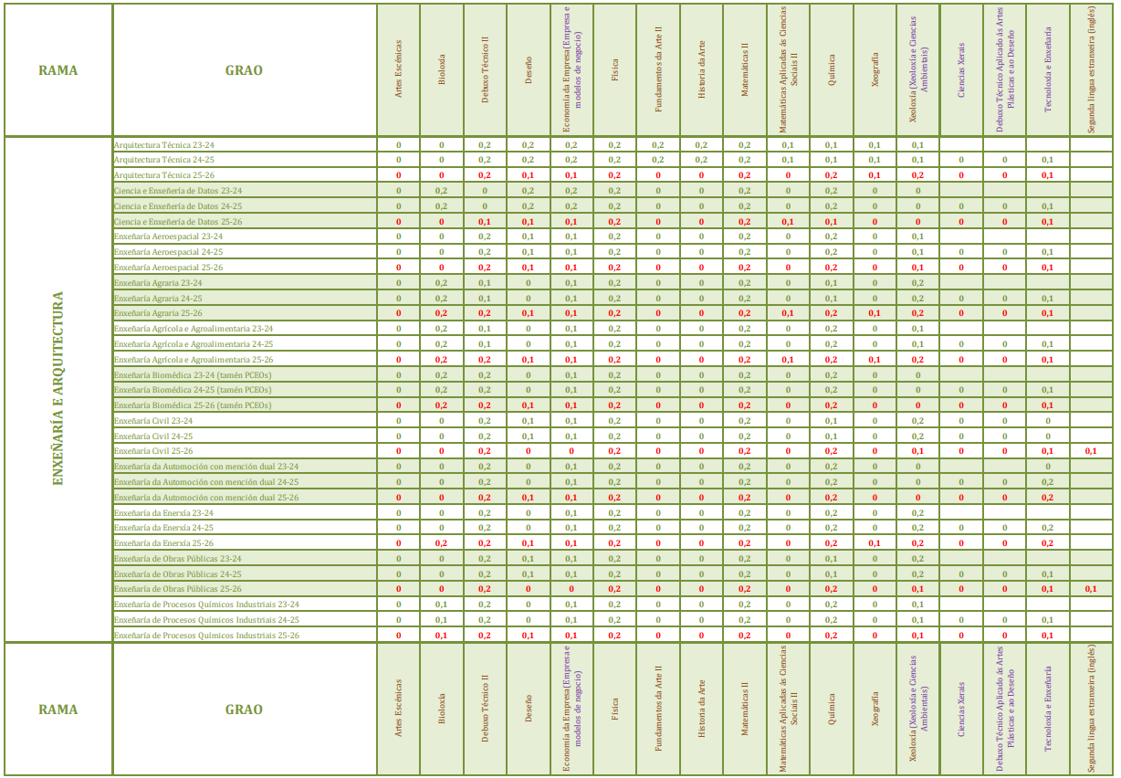

Slide 46
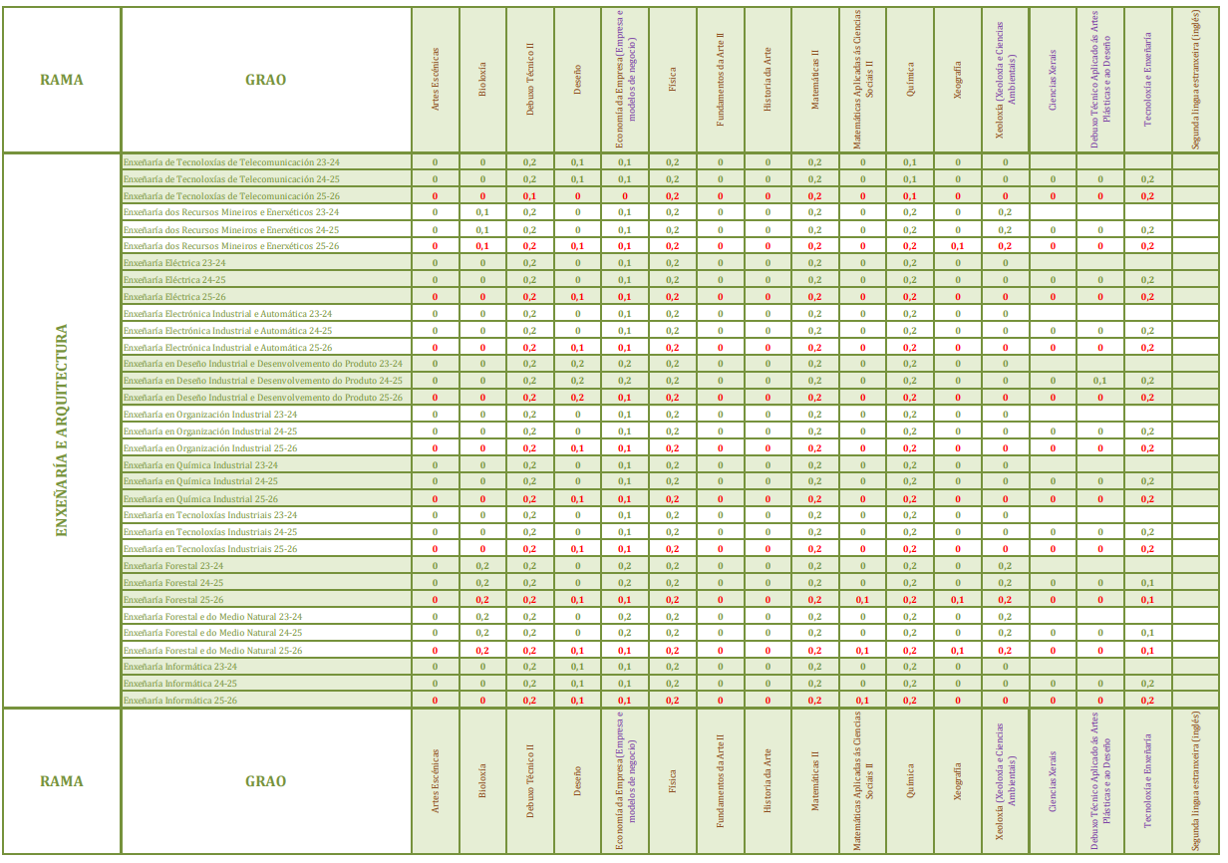

Slide 47
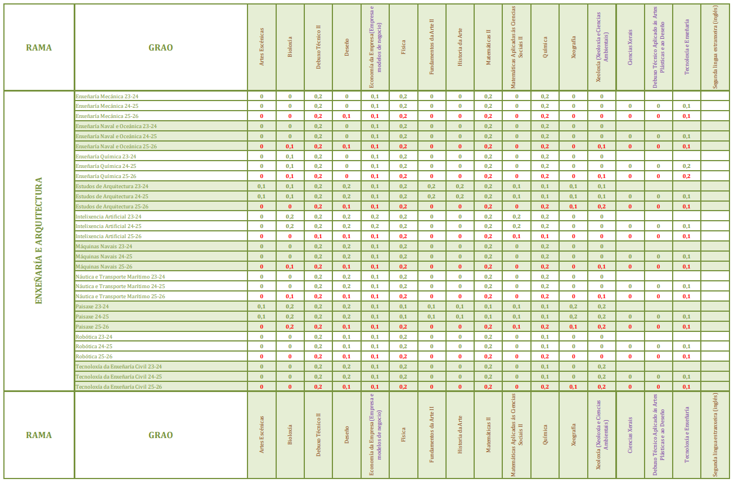

Slide 49
Administración e Dirección de Empresas
Ciencias da Actividade Física e do Deporte
Ciencia Política e da Administración
Ciencias
Comercio
Comunicación Audiovisual
Creación Dixital, Animación e Videoxogos
Criminoloxía
Dereito
Dirección e Xestión Pública
Economía
Educación Infantil
Educación Primaria
Educación Social
Empresa e Tecnoloxía
Mestre en Educación Infantil
Mestre en Educación Primaria
Pedagoxía
Publicidade e Relacións Públicas
Relacións Internacionais
Relacións Laborais e Recursos Humanos
Socioloxía
Traballo Social
Turismo
Xeografía e Ordenación do Territorio
Xestión de Empresas Hostaleiras
Xestión Industrial de Moda
Xornalismo

Slide 50
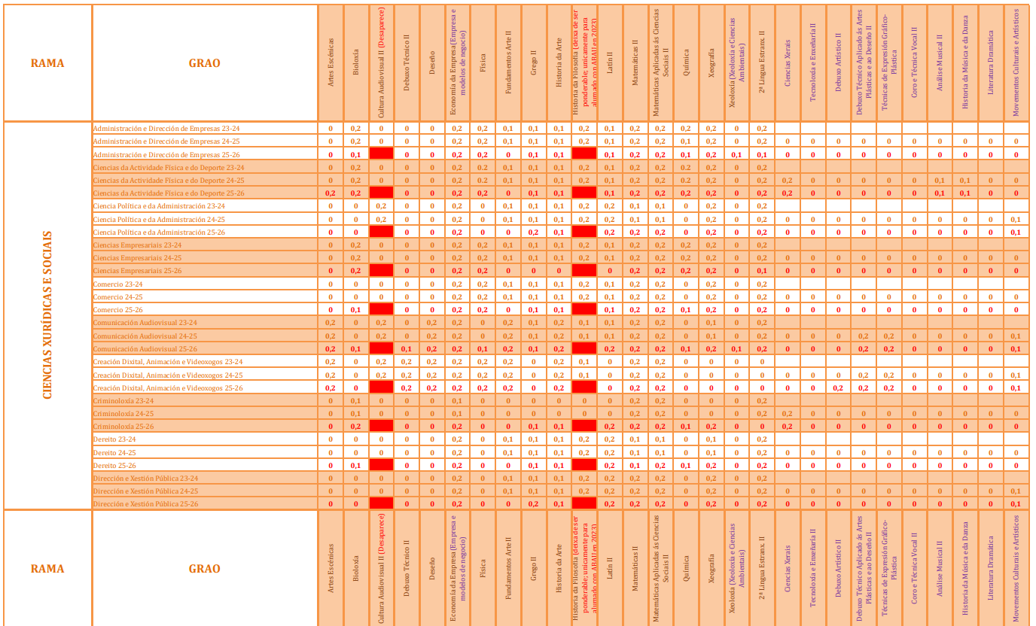

Slide 51
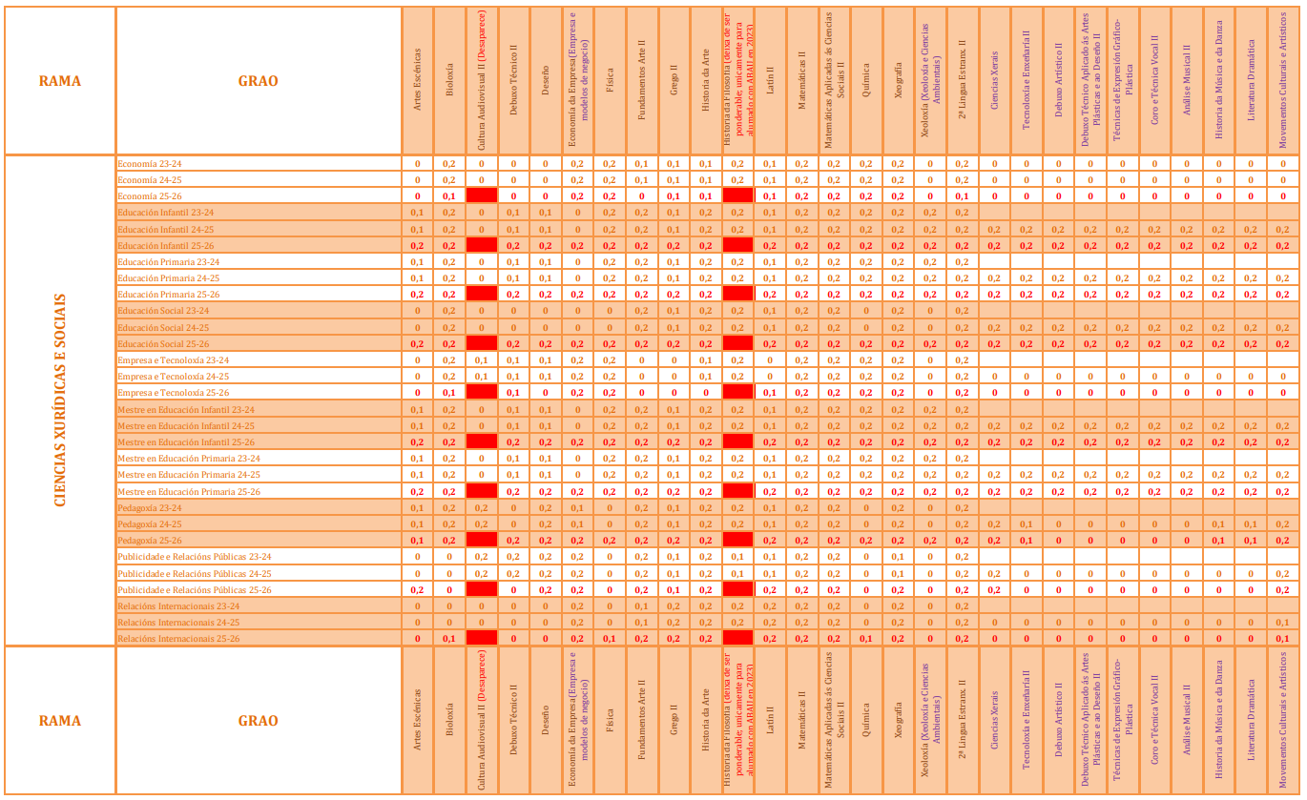

Slide 52
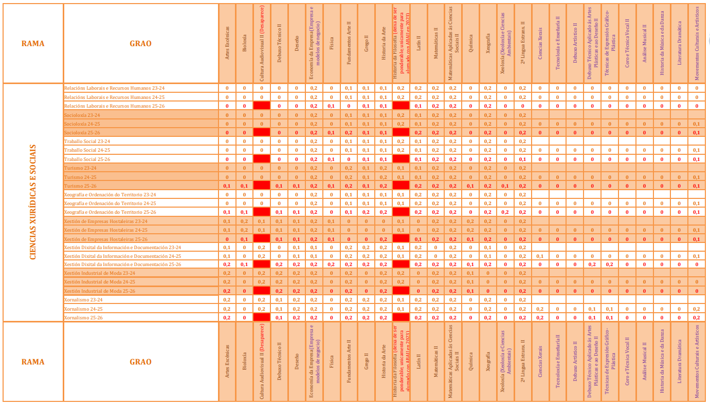

Slide 53
NOTAS DE CORTE DE ACCESO Á UNIVERSIDADE 2023-24

Slide 54
GRAOS UDC
GRAOS USC
GRAOS UVIGO

Slide 55
BECAS MEC para estudiar

Slide 56
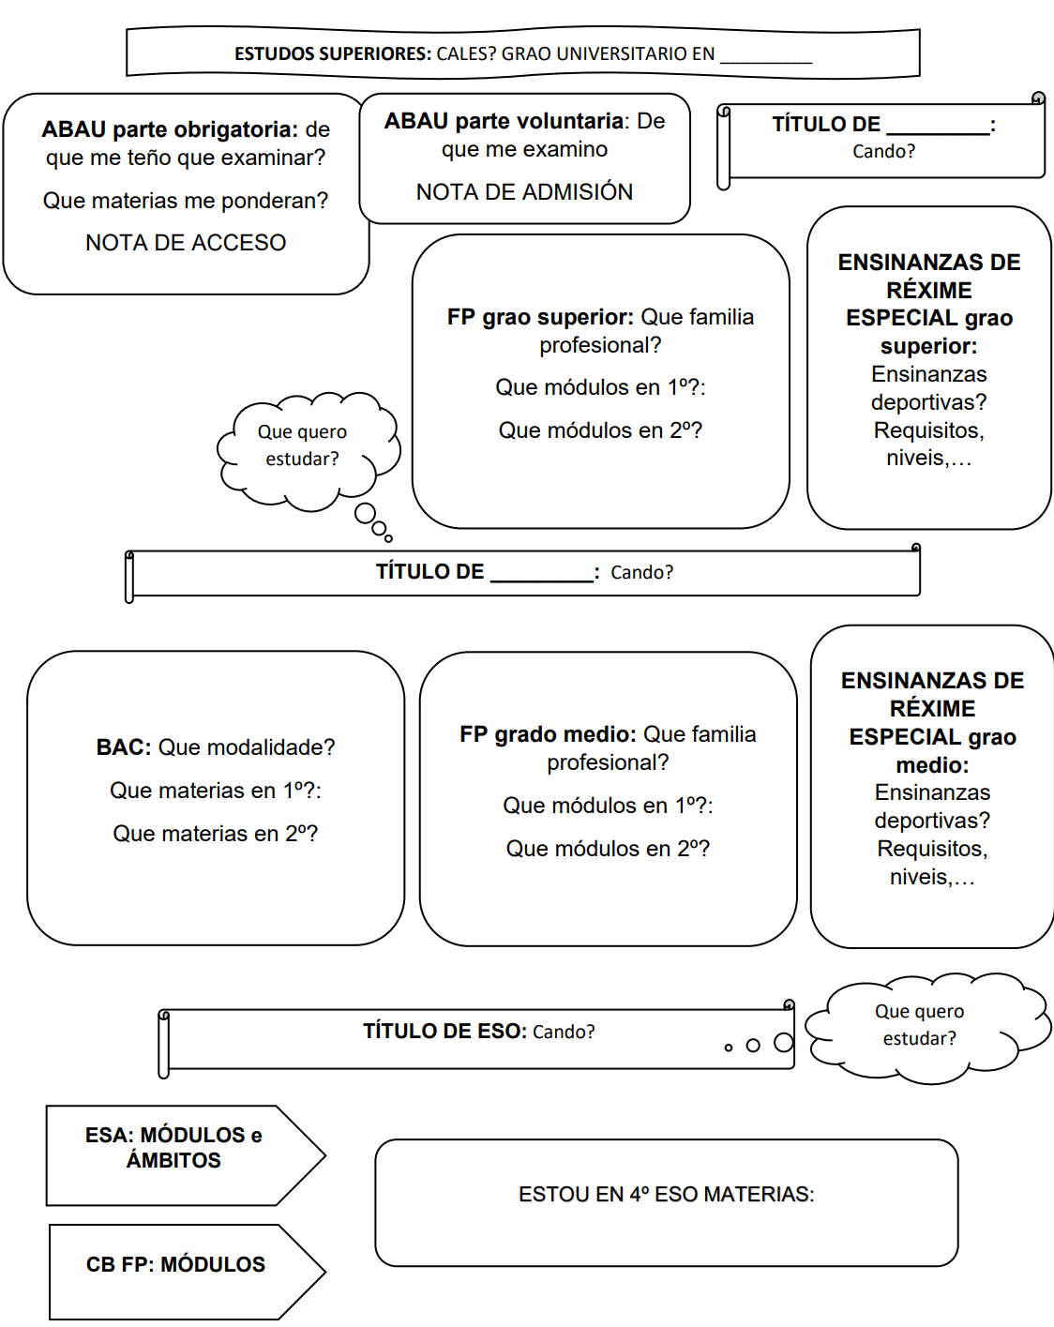
O MEU ITINERARIO

Slide 57
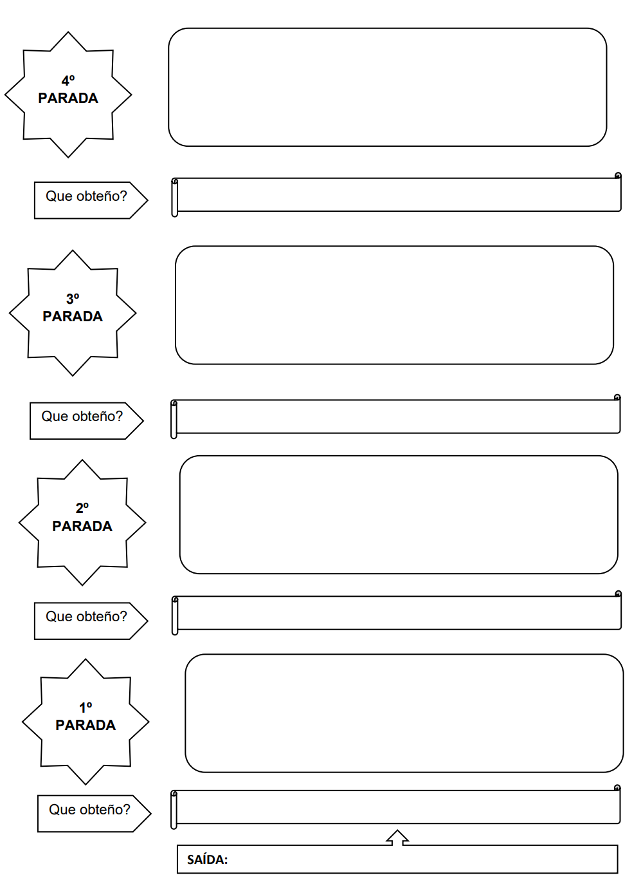
O MEU ITINERARIO

